Slide 1
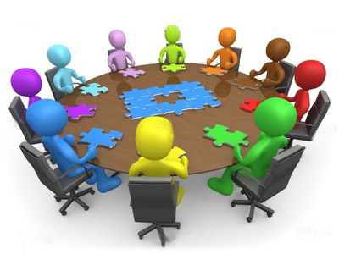
25 Negotiation Styles around The World
Laura Cacho Ruiz
Brisa Gastelum Covarrubias

Slide 2
25 Negotiation Styles around The World
La lengua es sólo la parte más obvia del hueco de comunicación global. Culturas diferentes también tienen accesos distintos a la comunicación durante reuniones, como descrito por el lingüista británico Richard D. Lewis, cuyo libro de ventas, " Cuando las Culturas Chocan, " traza estos así como estilos de liderazgo e identidades culturales. Lewis, que habla diez lenguas, reconoce el peligro de comparaciones culturales en su libro: " La determinación de características nacionales pisa un campo de minas de evaluación inexacta y la excepción sorprendente. Hay, sin embargo, tal cosa como una norma nacional. “
En apoyo de estudios multiculturales, él escribe: " Por enfocando las raíces culturales de comportamiento nacional, tanto en la sociedad como el negocio, podemos prever y contar con un grado sorprendente de exactitud como los otros reaccionarán a nuestros proyectos para ellos, y podemos hacer ciertas suposiciones en cuanto a como ellos se acercarán a nosotros. Los conocimientos básicos de los rasgos básicos de otras culturas (así como nuestro propio) reducirán al mínimo sorpresas desagradables (el choque de cultura), nos darán perspicacias por adelantado, y nos permitirán actuar recíprocamente satisfactoriamente con nacionalidades con quien nosotros antes teníamos la dificultad. “
Los diagramas de Lewis muestran como las culturas usan la lengua para comunicarse durante reuniones, con más amplias formas mostrando a la gama mayor conversacional, obstáculos marcados en rasgos grises, y culturales notables también. Nos acercaremos el resto en el informe después de que una selección de traza tomado con el permiso de la tercera edición 2005 " de Cuando las Culturas Chocan. "

Slide 3


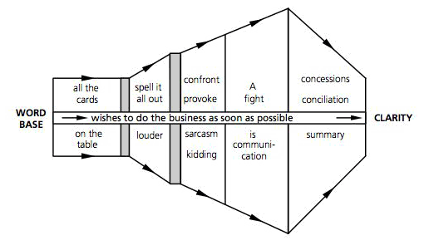
American
todas las cartas
Confrontar
Provocar
Una pelea
Concesiones
conciliación
Explicarla
toda
Desea ser el negocio tan pronto como sea posible.
Claridad
En la mesa
Más fuerte
Sarcasmo
Broma
Es la comunicación
Resumen
Estadounidenses, tienden a lanzar directamente a negociaciones, responder a la discordia conflictivamente, y la resolución con uno o ambos lados que hacen concesiones.

Slide 4


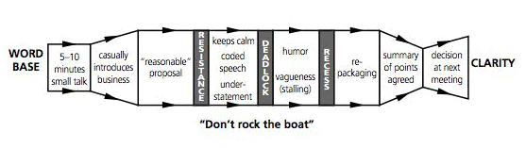
English
Mantener la calma
La voz codificada
Bajo declaración.
Humor
Estancamiento vago
5-10 minutos de plática
Introducir negocios casualmente
Propuesta razonable
Reenvasado
Resumen de puntos a favor
Decisión de la reunión siguiente
Ingleses tienden a evitar la confrontación con un estilo sutil, educado y buen humor que puede ser ineficiente y de gran alcance.

Slide 5
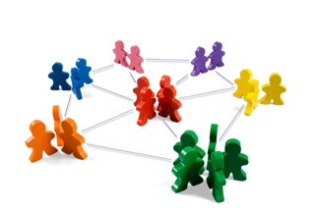

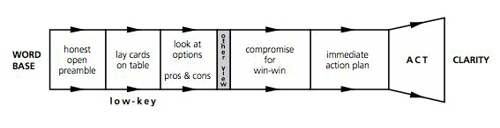
Canadian
Poner las cartas sobre las mesa.
Ver las opciones
Pros y contras
Abrir un preámbulo honesto
Compromiso para ganar-ganar
Plan de acción inmediato
Actuar
Los canadienses tienden a ser más discretos y con tendencia a buscar la armonía, a pesar de que son igualmente directos.

Slide 6


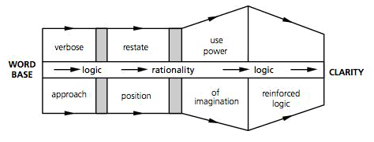
French
Repetir/ reafirmar
Usar el poder
Verboso
Acercamiento
Posición
De imaginación.
Lógica reforzada
Francés tienden a participar vigorosamente en un debate lógico.

Slide 7


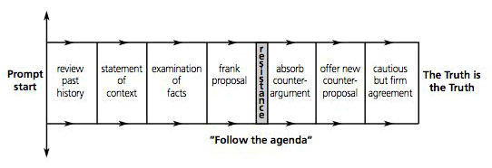
German
Revisar la historia pasada
Examinación de los hechos
Propuesta franca
Ofrecer una nueva contra propuesta.
Acuerdo cauteloso pero firme
Declaración de contexto.
Absorber contra argumento
Los alemanes confían en la lógica, sino "tienden a acumular más evidencia y el trabajo de sus puntos más que cualquiera de los dos a los británicos o los franceses."

Slide 8


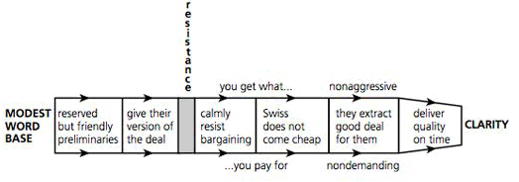
Swiss
Preliminares reservados pero amigables
Dar su versión del acuerdo.
Resistir con calma a la negociación
Suiza no es barata
Se extrae lo mejor para ambos
Deliberar la calidad a tiempo
Suiza tienden a ser negociadores directos y no agresiva, que obtienen concesiones expresando confianza en la calidad y el valor de sus productos y servicios.

